Slide 1
分担重担
你们各人的重担要互相担当，如此，就完全了基督的律法。人若无有，自己还以为有，就是自欺了。各人应当察验自己的行为；这样，他所夸的就专在自己，不在别人了，因为各人必担当自己的担子。(加六：2-5)

Slide 2
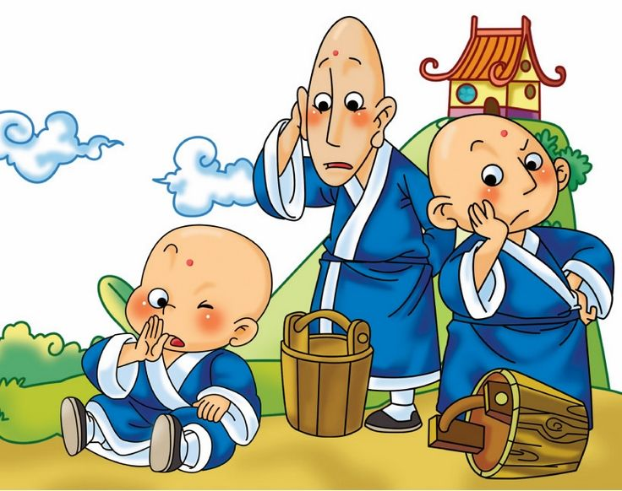
一个熟悉的故事

Slide 3
三个和尚的问题出在哪里？
三个基督徒的境况就一定更好？
盼望教会：冷漠松散亦或团结火热？
分享目的：个人与教会的成长。
总体的原则
自己的担子
彼此的担当

Slide 5
一. 分担负担的原则
如何承担挑战和任务？
重担要互相担当 —同舟共济
各人必担当自己的担子 —独挡一面
「担子」与「重担」
实例：暴风雪的预备

Slide 6
实例：讲道侍奉的担子
讲员的责任：认真准备，不断提高
会众的责任：时常祷告，提供反馈
侍奉的模式：带领者及参与者的责任
注意：避免成为他人的重担
自己的担子，共同承担的重担

Slide 7
二. 担当自己的担子
基督徒，有福份，也有责任
若有人用金、银、宝石、草木，禾稭在这根基上建造，各人的工程必然显露，因为那日子要将他表明出来，有火发现；这火要试验各人的工程怎样。人在那根基上所建造的工程若存得住，他就要得赏赐。（林前三：12-14）

Slide 8
生命的成长建造，预备肩挑担子
生命如何成长？-- 读经+祷告？
只听过：忘却90%；只看过：记住50%；做过：明白和记住90%
只用头脑读圣经是不够的

Slide 9
不要效法这个世界，只要心意更新而变化，叫你们察验何为神的善良、纯全、可喜悦的旨意。（罗十二：2）
生命成长的关键是心意更新变化
在我们的心意中，神的心意占何比重？

Slide 10
心意更新变化之一：对神的话语的追求
我将你的话藏在心里，免得我得罪你。（诗一一九：11）
我今日所吩咐你的话都要记在心上，也要殷勤教训你的儿女。无论你坐在家里，行在路上，躺下，起来，都要谈论。（申六：6-7）
组装书架的故事

Slide 11
心意更新变化之二：对神的话语的应用
如何应用与固有理念相冲突的圣经教导？
卡列琳的借口
用手和脚读经
祷告：心灵的不足还是供应的不够？

Slide 12
心意更新变化之察验
金钱观念上的心意更新
时间支配上的心意更新
饮食调节上的心意更新
情绪管理上的心意更新
……
心意不断更新,灵命不断长进,进而可以分担重担

Slide 13
三. 分担他人的重担
担当自己的担子是神赋予的责任，分担别人的重担是神托付的义务。
履行义务的障碍：人若无有，自己还以为有，就是自欺了。
骄傲在多方面妨碍重担的分担

Slide 14
骄傲：自视比他人重要
各人自扫门前雪……
总有做不完的事情
“我会为你祷告”?
骄傲：轻看他人的付出
只有自己能做?
互相拆台“同攻”

Slide 15
骄傲：拒绝他人的分担
打肿脸来……
铲雪的例子
分担愁苦，愁苦减半；分享喜乐，喜乐加倍
放下骄傲，建立互相担当重担的生活方式

Slide 16
怎样分担重担？--留意周围的需要
弟兄姊妹的需要
教会财政的需要
教会事工的需要
你去帮助教会成长，教会就会帮助你成长
愿我们都在分担重担中成长

Slide 17
顺服的基督徒与三个和尚的区别：
有人攻胜孤身一人，若有二人便能敌挡他；三股合成的绳子不容易折断。（传四：12）
愿神帮助我们的教会，成为弟兄姊妹们同心拧成的绳子，能经得起一切的考验！

